Slide 1
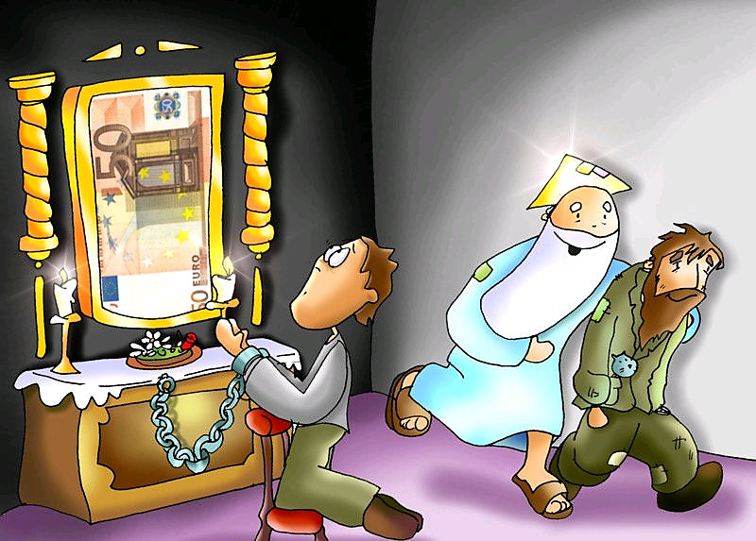

Estudio 50:
El Sentido de la Vida
(Eclesiastés 1.1 – 6.12)
7 de octubre de 2014
Unidad 12: El Verdadero Sentido de la Vida
La Biblia Libro por Libro, CBP®
Iglesia Bíblica Bautista de Aguadilla

Slide 2

Contexto
Proverbios
  Eclesiastés 1.1 – 6.12

Slide 3

Versículo Clave:
“Yo he visto el trabajo que Dios ha dado a los hijos de los hombres para que se ocupen en él. Todo lo hizo hermoso en su tiempo; y ha puesto eternidad en el corazón de ellos, sin que alcance el hombre a entender la obra que ha hecho Dios desde el principio hasta el fin.” (Eclesiastés 3.10–11, RVR60)

Slide 4
Bosquejo de Estudio
La rutina de la vida da lugar al aburrimiento
  Eclesiastés 1.1-11
Los placeres de la carne no dan satisfacción perdurable
  Eclesiastés 2.1-13, 11-14
La injusticia en la vida
  Eclesiastés 3.16
¿Qué de la vida futura?
  Eclesiastés 3.21

Slide 5
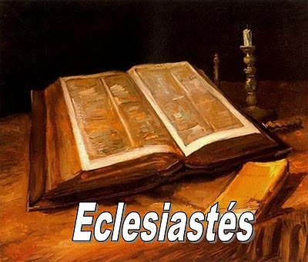
Trasfondo de Eclesiastés
«Eclesiastés» procede de la palabra griega ekklesía, que en el NT se traduce «iglesia» o «asamblea».
Lleva la idea de un predicador (qohelet en hebreo) (o del que debate) hablándole a una asamblea de personas (véanse 1.1–2; 12.8–10).
El Predicador aquí presenta un problema práctico y lo analiza procurando llegar a una conclusión.
5

Slide 6
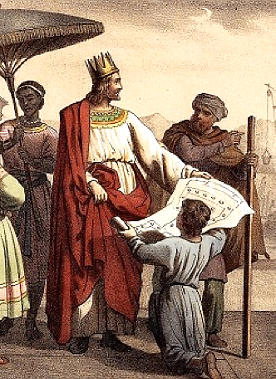
Autor de Eclesiastés
Se menciona a Salomón como autor; véase 1.1–2, 12.
Sin duda se le conoció tanto por su sabiduría como por su riqueza y disfrute de placeres.
Ningún otro rey del AT encaja mejor en la situación descrita en este libro.
6

Slide 7
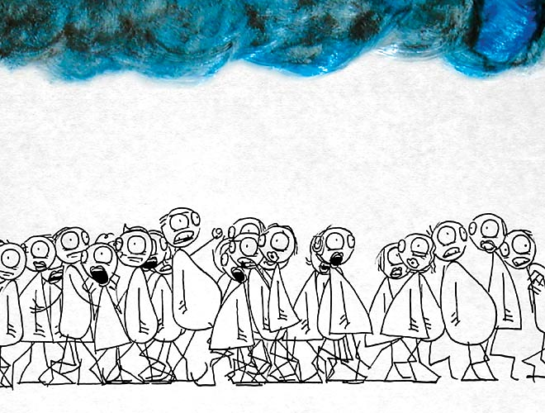
Tema de Eclesiastés
El tema aparece en 1.1–3 y puede expresarse: «¿Vale la pena vivir?»
Salomón mira la vida con lo que parecen contradicciones y misterios, y se pregunta si el «inacabable bregar» de la existencia vale la pena.
7

Slide 8

Tema de Eclesiastés
Las personas se esfuerzan toda su vida, luego mueren y alguien menos digno hereda su riqueza y la desperdicia.
Salomón llega a la conclusión de que lo mejor que se puede hacer es disfrutar de las bendiciones de Dios hoy, temerlo y guardar su Palabra.
8

Slide 9

Tema de Eclesiastés
Por supuesto, con la aclaración adicional del NT sabemos que «nuestro trabajo en el Señor no es en vano» (1 Corintios 15.58).
9

Slide 10
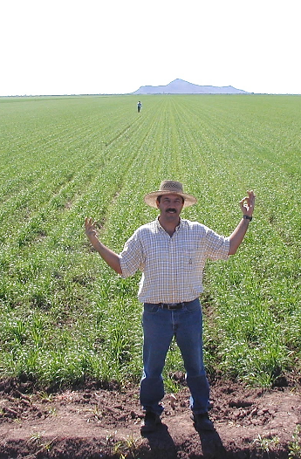
Tema de Eclesiastés
Algunas de las palabras y frases clave en Eclesiastés son: hombre (56 veces), trabajo (26 veces), debajo del sol (28 veces), vanidad (37 veces), sabiduría o sabio (53 veces) y mal (31 veces).
Tenga presente que Salomón razona sobre lo que ve y conoce «debajo del sol».
10

Slide 11
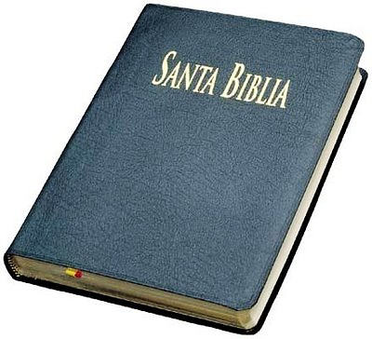
Tema de Eclesiastés
Si usted se detiene en Eclesiastés, se quedará en las sombras; debe avanzar a la plena revelación del NT para tener todo el consejo de Dios.
Muchas de las sectas falsas citan versículos aislados de este libro para respaldar sus extrañas doctrinas.
11

Slide 12

La rutina de la vida da lugar al aburrimiento Eclesiastés 1.1-11
12

Slide 13
La rutina de la vida da lugar al aburrimiento Eclesiastés 1.1-11
“Palabras del Predicador, hijo de David, rey en Jerusalén. Vanidad de vanidades, dijo el Predicador; vanidad de vanidades, todo es vanidad. ¿Qué provecho tiene el hombre de todo su trabajo con que se afana debajo del sol? Generación va, y generación viene; mas la tierra siempre permanece. Sale el sol, y se pone el sol, y se apresura a volver al lugar de donde se levanta. El viento tira hacia el sur, y rodea al norte; va girando de continuo, y a sus giros vuelve el viento de nuevo…”
13

Slide 14
La rutina de la vida da lugar al aburrimiento Eclesiastés 1.1-11
“…Los ríos todos van al mar, y el mar no se llena; al lugar de donde los ríos vinieron, allí vuelven para correr de nuevo. Todas las cosas son fatigosas más de lo que el hombre puede expresar; nunca se sacia el ojo de ver, ni el oído de oír. ¿Qué es lo que fue? Lo mismo que será. ¿Qué es lo que ha sido hecho? Lo mismo que se hará; y nada hay nuevo debajo del sol. ¿Hay algo de que se puede decir: He aquí esto es nuevo? Ya fue en los siglos que nos han precedido. No hay memoria de lo que precedió, ni tampoco de lo que sucederá habrá memoria en los que serán después.” (Eclesiastés 1.1–11, RVR60)
14

Slide 15
La rutina de la vida da lugar al aburrimiento Eclesiastés 1.1-11
“…Los ríos todos van al mar, y el mar no se llena; al lugar de donde los ríos vinieron, allí vuelven para correr de nuevo. Todas las cosas son fatigosas más de lo que el hombre puede expresar; nunca se sacia el ojo de ver, ni el oído de oír. ¿Qué es lo que fue? Lo mismo que será. ¿Qué es lo que ha sido hecho? Lo mismo que se hará; y nada hay nuevo debajo del sol. ¿Hay algo de que se puede decir: He aquí esto es nuevo? Ya fue en los siglos que nos han precedido. No hay memoria de lo que precedió, ni tampoco de lo que sucederá habrá memoria en los que serán después.” (Eclesiastés 1.1–11, RVR60)
15

Slide 16
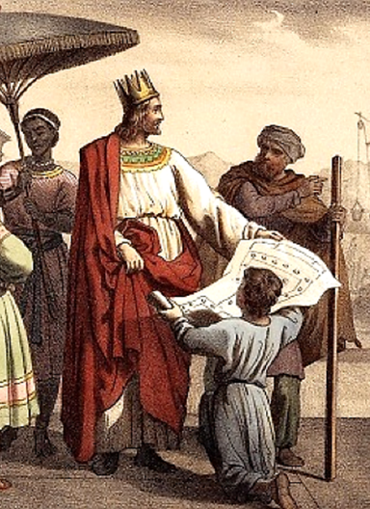
La rutina de la vida da lugar al aburrimiento Eclesiastés 1.1-11
(1:1–3). El predicador se identifica con Salomón, el sabio por excelencia, sea ése, o el “hijo de David” o una personificación de él.
Empieza presentando el tema de su obra: “Vanidad de vanidades, todo es vanidad”.
¿Qué provecho obtiene el hombre “debajo del sol” de todo su trabajo? Ninguno.
Su vida es transitoria, vacía y carente de significado.
16

Slide 17

La rutina de la vida da lugar al aburrimiento Eclesiastés 1.1-11
(1:4–11). Se señala el determinismo en la naturaleza, marco de la existencia humana.
Todo en ella “está en constante movimiento, pero de ese continuo ir y venir no resulta nada nuevo, porque cada movimiento, una vez que llega a su término, recomienza su curso y se repite incansablemente el mismo ciclo.”
17

Slide 18

La rutina de la vida da lugar al aburrimiento Eclesiastés 1.1-11
En vez de inspirar la admiración y adoración de parte de los hombres, como en el caso de Job y el salmista (Job 38–40; Salmo 104), este fenómeno sólo provoca aburrimiento y hastío en la humanidad.
18

Slide 19
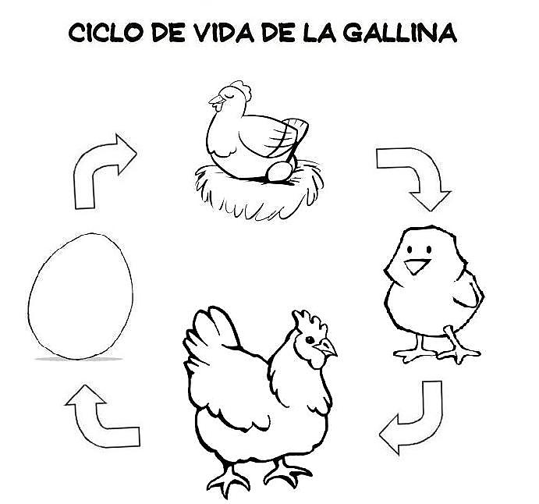
La rutina de la vida da lugar al aburrimiento Eclesiastés 1.1-11
No solamente los movimientos de la naturaleza son monótonamente repetitivos sino que también lo son las experiencias del hombre.
El ir y venir de las generaciones, la búsqueda incesante de satisfacción, el rehacer de lo hecho y el olvido de lo pasado, indicarían que todo es sin sentido y fatigoso.
19

Slide 20

Los placeres de la carne no dan satisfacción perdurable
Eclesiastés 2.1-13, 11-14
20

Slide 21
Los placeres de la carne no dan satisfacción perdurable
Eclesiastés 2.1-3, 11-14
“Dije yo en mi corazón: Ven ahora, te probaré con alegría, y gozarás de bienes. Mas he aquí esto también era vanidad. A la risa dije: Enloqueces; y al placer: ¿De qué sirve esto? Propuse en mi corazón agasajar mi carne con vino, y que anduviese mi corazón en sabiduría, con retención de la necedad, hasta ver cuál fuese el bien de los hijos de los hombres, en el cual se ocuparan debajo del cielo todos los días de su vida.” (Eclesiastés 2.1–3, RVR60)
21

Slide 22
Los placeres de la carne no dan satisfacción perdurable
Eclesiastés 2.1-3, 11-14
“Miré yo luego todas las obras que habían hecho mis manos, y el trabajo que tomé para hacerlas; y he aquí, todo era vanidad y aflicción de espíritu, y sin provecho debajo del sol. Después volví yo a mirar para ver la sabiduría y los desvaríos y la necedad; porque ¿qué podrá hacer el hombre que venga después del rey? Nada, sino lo que ya ha sido hecho. Y he visto que la sabiduría sobrepasa a la necedad, como la luz a las tinieblas. El sabio tiene sus ojos en su cabeza, mas el necio anda en tinieblas; pero también entendí yo que un mismo suceso acontecerá al uno como al otro.” (Eclesiastés 2.11–14, RVR60)
22

Slide 23
Los placeres de la carne no dan satisfacción perdurable
Eclesiastés 2.1-3, 11-14
2:1–2. Salomón establece que en su búsqueda por encontrar algo que valiera la pena en la vida (bienes; vea 2.3, “hasta ver cuál fuese el bien”), experimentó todo tipo de placeres.
23

Slide 24

Los placeres de la carne no dan satisfacción perdurable
Eclesiastés 2.1-3, 11-14
Pero llegó a la conclusión de que eran fútiles y vanos, porque eran necios y porque logró muy poco, o nada.
La pregunta de Salomón ¿de qué sirve esto? es una vez más retórica y requiere una respuesta negativa (vea 1:3).
24

Slide 25

Los placeres de la carne no dan satisfacción perdurable
Eclesiastés 2.1-3, 11-14
2:3. En su búsqueda de algo de valor o que valiera la pena, Salomón experimentó—deliberadamente pero con restricción, no ciegamente ni con exceso descontrolado (con retención de la necedad; vea v. 9b)—la gratificación sensual (e.g., agasajar mi carne con vino) y examinó todas aquellas cosas que caracterizan al estilo de vida necio o frívolo.
25

Slide 26

Los placeres de la carne no dan satisfacción perdurable
Eclesiastés 2.1-3, 11-14
Quería probar los efectos de la búsqueda del placer y de la frivolidad para ver si en verdad valían la pena.
26

Slide 27
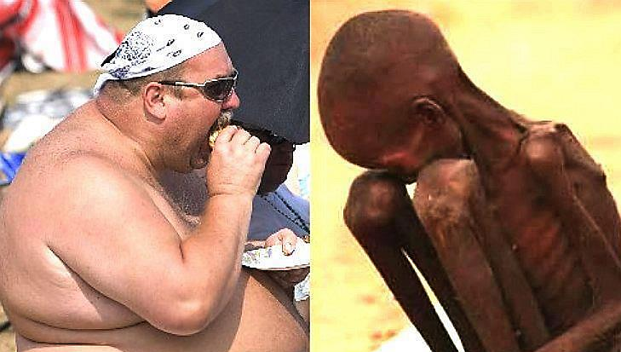
La injusticia en la vida
Eclesiastés 3.16
27

Slide 28
La injusticia en la vida
Eclesiastés 3.16
“Vi más debajo del sol: en lugar del juicio, allí impiedad; y en lugar de la justicia, allí iniquidad.” (Eclesiastés 3.16, RVR60)
28

Slide 29

La injusticia en la vida
Eclesiastés 3.16
“Derecho” es tsedek, se refiere a lo correcto o lo legal.
“Impiedad” es reshah, se refiere al mal moral.
29

Slide 30

La injusticia en la vida
Eclesiastés 3.16
No es el problema de que exista la impiedad sino de que la impiedad se sienta, como señora, en el lugar que corresponde a la justicia y al derecho.
30

Slide 31
La injusticia en la vida
Eclesiastés 3.16
Que haya impiedad es algo malo, que la impiedad ocupe el lugar del derecho es algo mucho peor (1 Samuel 8:1–3; Miqueas 7:3).
31

Slide 32
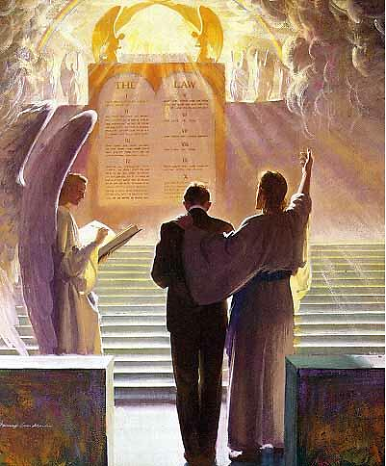
La injusticia en la vida
Eclesiastés 3.16
Tanto al justo como al impío los juzgará Dios (v. 17); es una rotunda afirmación del Predicador.
Dios juzgará a ambos para declarar la inocencia del justo y condenar la culpabilidad del impío.
32

Slide 33
La injusticia en la vida
Eclesiastés 3.16
La palabra “juzgar”, shofet, lleva idea de ser equilibrado y castigar justamente.
Porque hay un tiempo para todo lo que se quiere, evidentemente se refiere al tiempo del juicio en que actos e intenciones serán juzgados por Dios.
33

Slide 34

¿Qué de la vida futura?
Eclesiastés 3.21
34

Slide 35
¿Qué de la vida futura?
Eclesiastés 3.21
“¿Quién sabe que el espíritu de los hijos de los hombres sube arriba, y que el espíritu del animal desciende abajo a la tierra?” (Eclesiastés 3.21, RVR60)
35

Slide 36

¿Qué de la vida futura?
Eclesiastés 3.21
3:21 La ignorancia de Salomón en cuanto a lo que ocurre en el momento de la muerte se hace evidente por su pregunta: «¿Quién sabe que el espíritu de los hijos de los hombres sube arriba, y que el espíritu del animal desciende abajo a la tierra?»
36

Slide 37
¿Qué de la vida futura?
Eclesiastés 3.21
Esto no debe entenderse como una declaración doctrinal.
Es una pregunta humana, no certidumbre divina.
37

Slide 38
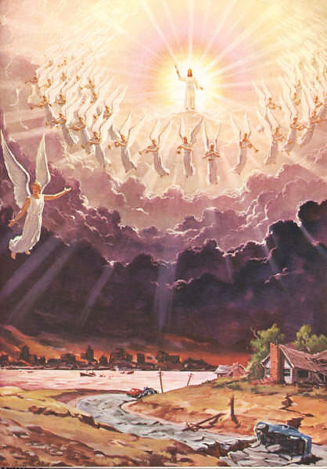
¿Qué de la vida futura?
Eclesiastés 3.21
Por el Nuevo Testamento, sabemos que el espíritu y el alma del creyente van a estar con Cristo en el momento de la muerte (2 Corintios 5:8; Filipenses 1:23), y el cuerpo va a la tumba (Hechos 8:2).
El espíritu y el alma del incrédulo van al Hades, y su cuerpo va a la tumba (Lucas 16:22b–23).
38

Slide 39
¿Qué de la vida futura?
Eclesiastés 3.21
Cuando Cristo vuelva en el aire, los cuerpos de los que han muerto en fe resucitarán en forma glorificada y se reunirán con el espíritu y el alma (Filipenses 3:20–21; 1 Tesalonicenses 4:16–17).
39

Slide 40
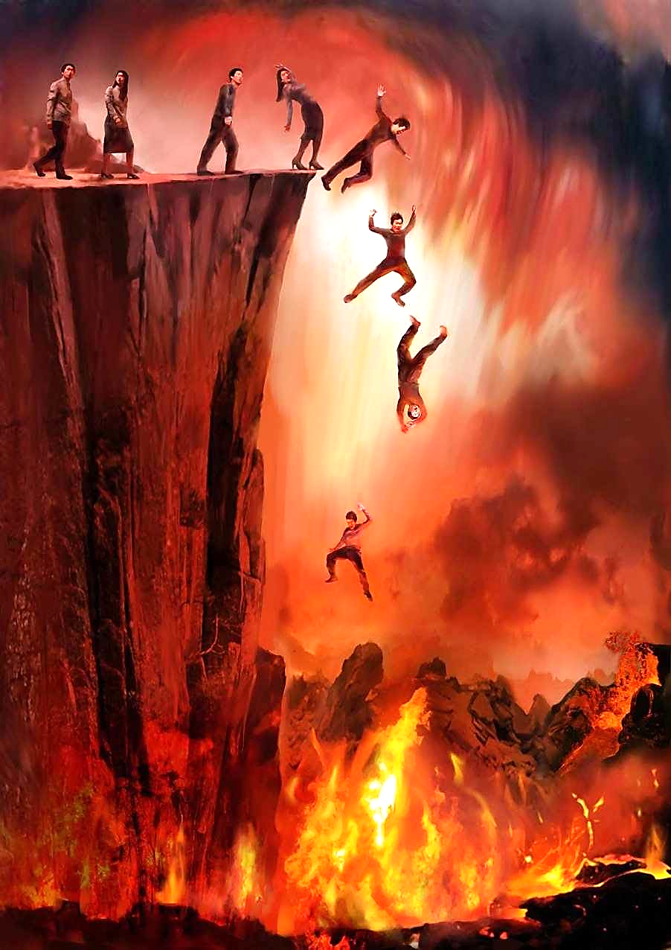
¿Qué de la vida futura?
Eclesiastés 3.21
Los cuerpos de los muertos incrédulos resucitarán en el Juicio del Gran Trono Blanco, se reunirán con el espíritu y el alma, y serán lanzados al lago de fuego (Apocalipsis 20:12–14).
40

Slide 41

¿Qué de la vida futura?
Eclesiastés 3.21
Estrictamente hablando, los animales tienen cuerpo y alma pero carecen de espíritu.
La Biblia no dice nada en cuanto a que haya vida después de la muerte para los animales, pero tampoco lo niega.
41

Slide 42
Aplicaciones
Dios da sentido a la vida.
  Sin Cristo, la vida consiste en una búsqueda constante del sentido, pero uno experimenta una frustración constante porque no se encuentra.
  Con Cristo la vida se llena de propósito.
  Cristo dijo: “Yo he venido para que tengan vida y para que la tengan en abundancia” (Juan 10.10).
  El que conoce a Cristo tendrá su vida llena de actividades positivas.
42

Slide 43
Aplicaciones
Los valores en la vida.
  La búsqueda de la sabiduría, de la satisfacción de los placeres físicos y de las riquezas materiales, sin la seguridad de la vida eterna, no brindará la satisfacción y la tranquilidad que uno anhela.
43

Slide 44
Aplicaciones
La inmortalidad es doctrina que florece más completamente en el Nuevo Testamento.
  Es la fe en Jesucristo lo que hace la diferencia.
44

Slide 45
Aplicaciones
Cada uno escoge la actitud que tendrá frente a la vida.
  Si uno quiere ver las cosas desde una perspectiva más clara y brillante, puede hacerlo.
45

Slide 46
Bibliografía
Carson, D., France, R., Motyer, J., & Wenham, G. (2000, c1999). Nuevo comentario Bíblico : Siglo veintiuno (electronic ed.) (Lc 6.20-26). Miami: Sociedades Bı́blicas Unidas.
Douglas, J.D. Nuevo Diccionario Bíblico : Primera Edición. Miami: Sociedades Bíblicas Unidas, 2000.
LBLA Mapas, electronic ed. La Habra, CA: Foundation Publications, Inc., 2000.
Lockward, Alfonso. Nuevo Diccionario De La Biblia. Miami: Editorial Unilit, 2003.
Mapas De La Biblia Caribe, electronic ed. Nashville: Editorial Caribe, 2000, c1998.
Martínez, Mario, et al, eds. El Expositor Bíblico: La Biblia, Libro por Libro, Maestros de jóvenes y Adultos, Volumen 2, 5nta Ed. El Paso, Texas: Casa Bautista de Publicaciones, 2007, c1995.
Nelson, Wilton M. y Juan Rojas Mayo, Nelson Nuevo Diccionario Ilustrado De La Biblia, electronic ed. Nashville: Editorial Caribe, 2000, c1998.
Vine, W.E. Vine Diccionario Expositivo De Palabras Del Antiguo Y Del Nuevo Testamento Exhaustivo, electronic ed. Nashville: Editorial Caribe, 2000, c1999.
Walvoord, J. F., & Zuck, R. B. (1996). El conocimiento bíblico, un comentario expositivo: Antiguo Testamento, tomo 1: Génesis-Números (125). Puebla, México: Ediciones Las Américas, A.C.
Carro, D., Poe, J. T., Zorzoli, R. O., & Editorial Mundo Hispano (El Paso, T. (1993-). Comentario bı́blico mundo hispano Exodo (1. ed.) (26). El Paso, TX: Editorial Mundo Hispano.
Wiersbe, W. W. (1995). Bosquejos expositivos de la Biblia: Antiguo y Nuevo Testamento (electronic ed.). Nashville: Editorial Caribe.
MacDonald, W. (2004). Comentario Bíblico de William MacDonald: Antiguo Testamento y Nuevo Testamento (46). Viladecavalls (Barcelona), Espa±a: Editorial CLIE. φ
Platt, Alberto T. Estudios Bı́blicos ELA: Para que creáis (Juan). Puebla, Pue., México: Ediciones Las Américas, A. C., 1995. Print.
Gillis, C. (1991). El Antiguo Testamento: Un Comentario Sobre Su Historia y Literatura, Tomos I-V (╔x 14.21). El Paso, TX: Casa Bautista De Publicaciones.
Hendriksen, William. Comentario al Nuevo Testamento: El Evangelio según San Juan. Grand Rapids, MI: Libros Desafío, 1981. Print.
Bartley, James et al. Comentario bı́blico mundo hispano: Job. 1. ed. El Paso, TX: Editorial Mundo Hispano, 2004. Print.
Cevallos, Juan Carlos. Comentario Bφblico Mundo Hispano tomo 7: Juan Carlos Cevallos y Rubén O Zorzoli.; editores generales, Juan Carlos Cevallos y Rubén O Zorzoli. El Paso, TX: Editorial Mundo Hispano, 2005. Print.
(Encyclopedia of Bible Difficulties, “Enciclopedia de dificultades bíblicas”. Grand Rapids: Zondervan Publishing House, 1982, p. 252).
Hoff, Pablo. Libros poéticos: Poesía y sabiduría de Israel. Miami, FL: Editorial Vida, 1998. Print.
  http://www.dsmedia.org/resources/illustrations/sweet-publishing/john
46
Notes:
46

Slide 47

Bases para el Éxito
(Eclesiastés 7.1 – 12.14)
14 de octubre de 2014
Próximo Estudio
La Biblia Libro por Libro, CBP®
Iglesia Bíblica Bautista de Aguadilla

Slide 48


